Slide 1

여자 솔로가수
★보아★

Slide 2

목차
소개
- 프로필
- 주요대상국 분석
- 상품성
2. 성공전략
3. 히트곡 소개 및 관련 영상
4. 보아의 영향력
5. 향후전망
8

Slide 3
1. 소개
보아는 누구인가 ?

Slide 4

데뷔
2000년 1집 앨범 [ID:PEACE B]
1. 소개- 프로필
이름: 보아( 권보아, BoA )
생년월일: 1986년 11월 5일
소속사: SM엔터테인먼트 (이사)
데뷔: 2000년 1집 앨범 [ID:PEACE B]
사이트: 페이스북, 인스타그램, VLIVE 등

Slide 5
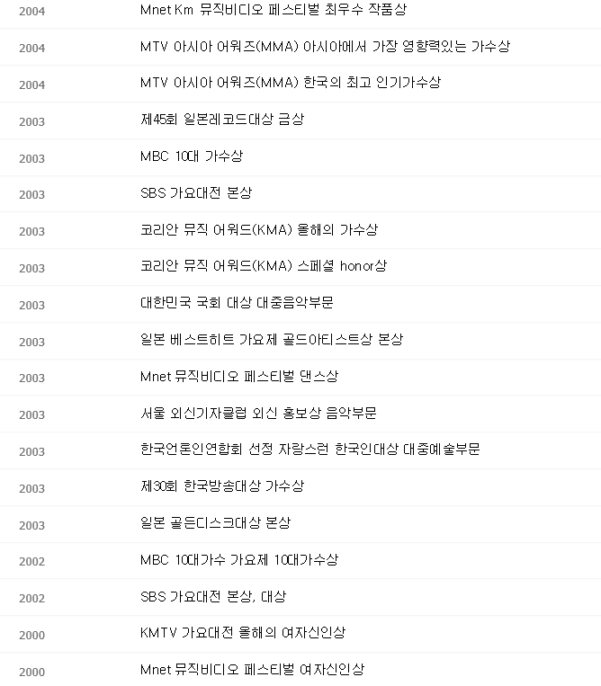
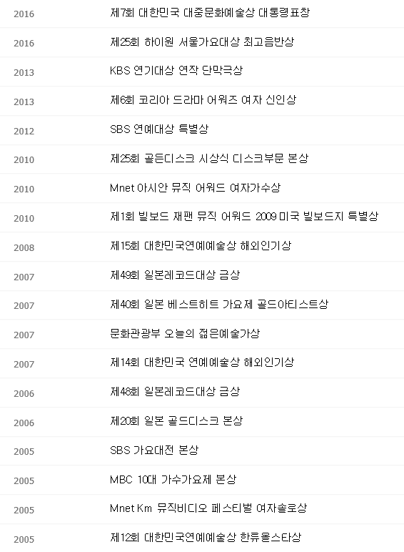
1. 소개 - 수상경력

Slide 6

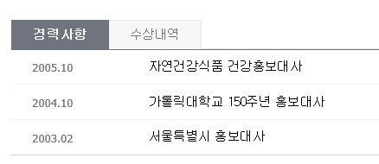

1. 소개 - 활동내역

Slide 7




1. 소개 - 활동내역
2011-2012
2012-2013
2013
2016
이번 주 아내가 바람을 핍니다.

Slide 8



1. 소개 - 활동내역
2017
2018
2018-2019

Slide 9
1. 소개 – 주요대상국 분석
한국
일본
미국

Slide 10
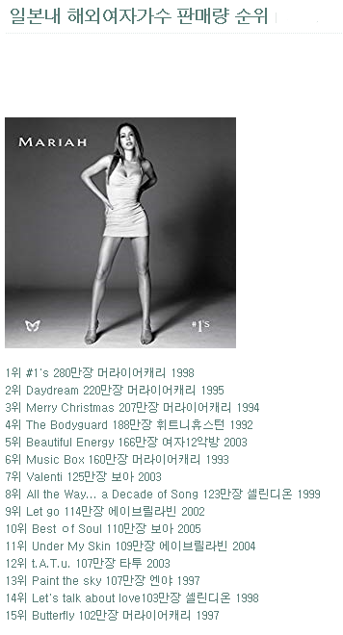
1. 소개 – 주요대상국 분석
한국 가수로는 처음으로 오리콘 앨범차트 1위에 오르며 100만 장의 판매량을 기록
<VALENTI>,<LOVE& HONESTY>, <OUTGROW),
<MADE IN TWENTY, <THE FACE> 등 연속으로 오리콘 위클리 앨범차트 1위
일본에서 지금까지 1000만 장 가깝게 판매되었으며 2002년부터 2007년까지 6년 연속으로 “홍백가합전”에 출연
국내 가수 중 처음으로 미국 빌보드의 메인 차트에 진입
‘빌보드 200’에서 발매 첫 주 127위로 진입
Notes:
여기서 홍백가합전은 일본에서연말 NHK에서 주관하는 최고의 가요 프로그램 입니다.

Slide 11
1. 소개 - 상품성
노력의 아이콘
모든 분야 광고 섭렵
롤모델
연봉400억원
1조원의 브랜드 가치

Slide 12
2. 성공요인 및 성공 전략

Slide 13

2. 성공요인
1. 보아의 “special training”
2. 기획사의 투자관리
3. 보아만의 특색과 피나는 노력

Slide 14
2. 성공전략
캐스팅
트레이닝
데뷔 전 홍보
일본 진출
10대 초반
여성
어학 교육
해외 강사 초빙
매너 교육
홈페이지
모니터요원
공중파 CF반영
SM 재팬 설립
철저한 사전 기획과 현지화

Slide 15
3. 히트곡 소개 및 관련 영상

Slide 16








3. 히트곡 소개
보아의 1집 데뷔곡
보아 2집
보아 2.5집
보아 3집
ID; Peace B
no.1
ALENTI(발렌티)
아틀란티스 소녀
보아 4집
보아 5집
보아 6집
보아 7집
My Name
공중정원
Hurricane Venus
only one

Slide 17





3. 히트곡 소개
보아 8집
보아 9집
kiss my lips
woman
ONE SHOT TWO SHOT
woman
내가 돌아
THE Shadow

Slide 18

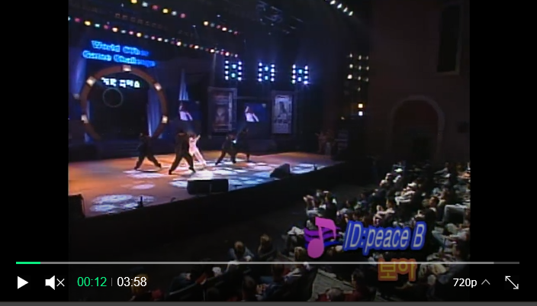
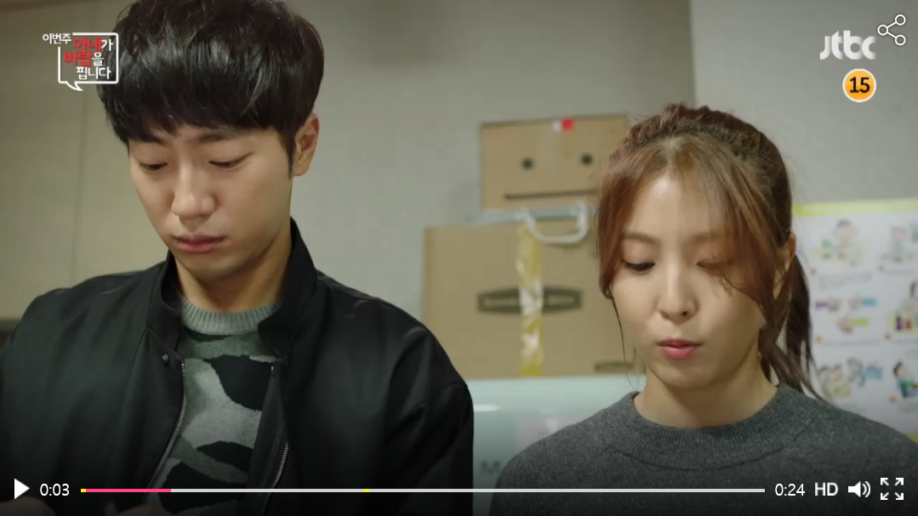
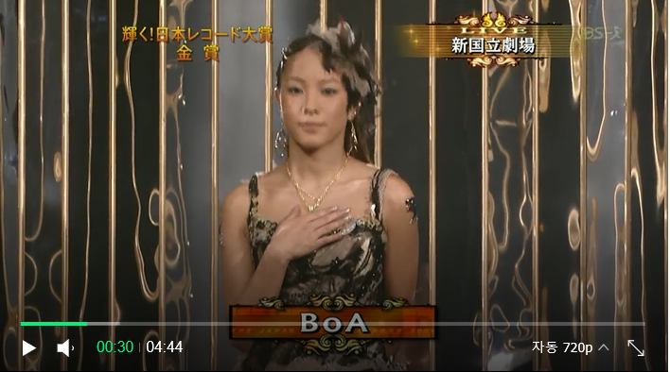

3. 관련 영상
데뷔무대
드라마
2014 일본레코드
대상
2017MAMA

Slide 19
4. 보아의 영향력

Slide 20
4. 영향력
자우림
보아의 성공 이후 일본 쪽에서 한국 가수들에게 특히 관심을 보이고 있고 계약 조건도 이전에 비해 훨씬 좋아지고 있다”
1. [ 보아 성공이 불질렀다! 대중가수 일본행 ]
빅마마
윤도현
2. 2002 FIFA 월드컵 한국/일본 및 해외 활동으로 인해 대히트
한일 양국을 잇는 문화 전도사 이미지
프랑스의 신문 ‘르몽드지‘에 기사가 실림

Slide 21
4. 영향력
연습생을 육성하는 시스템을 완성하고 세계적으로 성공을 거둠
대부분 보아를 연습생 시스템이 만든 선두주자의 가수로 인정 받고 있음
3. “현재 한국 대중가요계의 연습생 시스템을
본격적으로 자리잡게 만든 1등 공신이자 살아있는 전설”
보아를 주인공인 게임, `보아 인 더 월드'가 출시 1주일만에 1차 공급물량인 1만장이 모두 팔림.
4. `보아' 게임에서도 히트
보아의 인지도가 게임판매에 큰 영향을 미치는 것으로 분석됨

Slide 22
5. 향후 전망

Slide 23
5. 향후전망
가수발굴 프로그램 심사 / 진행
프로그램 내 가수 지망생들의 뮤즈로 출연
3. SM엔터테인먼트의 사외이사로서 후배들에게 가이드라인을 제시해주며 앞으로의 인재육성에 힘씀
4. 각종 영화와 드라마 출연

